Slide 1





RA-IL2
Projet Tutoré
The Silent
Hunt
Noah Laghlali Emma Klingler Hugo Rochedreux
13/02

Slide 2
RA-IL2
Projet Tutoré
The Silent
Hunt
Noah Laghlali Emma Klingler Hugo Rochedreux
13/02

Slide 3
Sommaire
1 – Objectif d’itération
2 – Terrier
3 – Cachette (Buisson)
4 – Utility
5 – Ajout UX
6 – Tests
7 – Répartition des tâches
8 – Behaviour tree lapin
9 – Itération V
10 – Bilan
1

Slide 4
Objectifs itération 4
Finaliser les interactions environnementales (Terrier / Cachette)
Structurer l’IA du lapin via un Behavior Tree
Mettre en place une phase de tests (Lapin / Chasseur)
Préparer l’intégration des systèmes Utility
3
Notes:
Cette itération avait pour objectif de consolider l’intelligence du jeu.
Nous avons finalisé les interactions environnementales comme les terriers et les cachettes, puis structuré le comportement du lapin via un Behavior Tree.
En parallèle, nous avons mis en place une phase de tests afin de valider la cohérence des comportements, notamment pour le lapin et le chasseur.

Slide 5
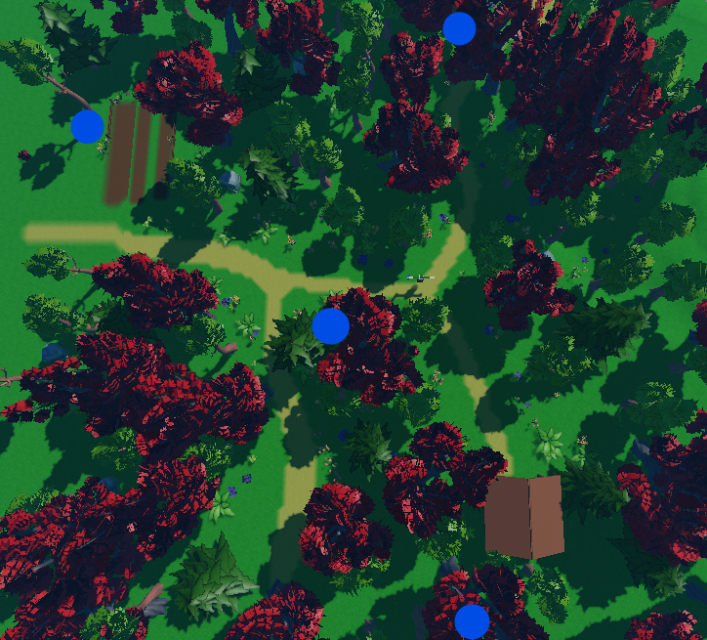
Entrées terrier
Terrier
Cachette pour le lapin
Zone de téléportation
Point de rencontre pour les lapins
Équilibrage pour ne pas être trop fort
4
Notes:
il y a l'entrée du terrier, quand on interagie avec, le joueur est téléporté sous terre, ou ce trouve le terrier en lui meme, une petite maison pour lapin très joli, ou le joueurs est à l'abri du chasseur MAIS la faim diminue 3x plus vite
Dans le terrier, plusieurs porte pour pouvoir aller dans d'autre terrier, et donc se déplacer très rapidement dans la carte, mais chaque déplacement consomme de la nourriture (afficher quand le joueur peu interagir avec la porte), donc un joueur avec une barre de faim faible ne peut pas se déplacer de terrier en terrier.

Slide 6
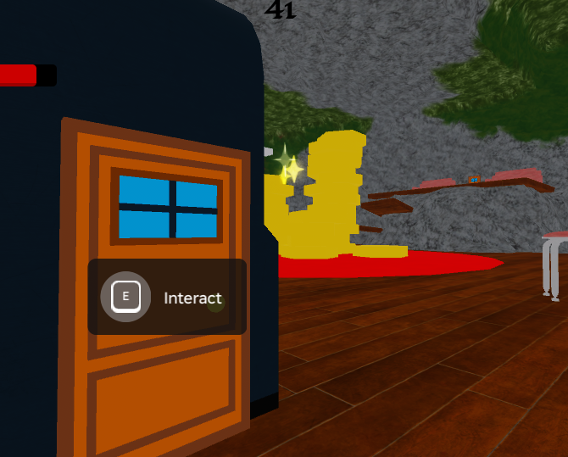
Équilibrage
Le lapin a 3 fois plus faim
Il faut 5 secondes pour entrer et pour sortir
Les portes sont dispersées
La gestion du temps est importante
4
Notes:
il y a l'entrée du terrier, quand on interagie avec, le joueur est téléporté sous terre, ou ce trouve le terrier en lui meme, une petite maison pour lapin très joli, ou le joueurs est à l'abri du chasseur MAIS la faim diminue 3x plus vite
Dans le terrier, plusieurs porte pour pouvoir aller dans d'autre terrier, et donc se déplacer très rapidement dans la carte, mais chaque déplacement consomme de la nourriture (afficher quand le joueur peu interagir avec la porte), donc un joueur avec une barre de faim faible ne peut pas se déplacer de terrier en terrier.

Slide 7
Buisson
Cachette pour le lapin
Différent du terrier
Équilibrage pour ne pas être trop fort
Faire vidéo cachette
4
Notes:
il y a l'entrée du terrier, quand on interagie avec, le joueur est téléporté sous terre, ou ce trouve le terrier en lui meme, une petite maison pour lapin très joli, ou le joueurs est à l'abri du chasseur MAIS la faim diminue 3x plus vite
Dans le terrier, plusieurs porte pour pouvoir aller dans d'autre terrier, et donc se déplacer très rapidement dans la carte, mais chaque déplacement consomme de la nourriture (afficher quand le joueur peu interagir avec la porte), donc un joueur avec une barre de faim faible ne peut pas se déplacer de terrier en terrier.

Slide 8
Utility
Le problème
BT = choix statique (oui/non)
Solution
Utility : prise de décision basée sur l’évaluation de chaque action Chaque action reçoit un score
4
Notes:
il y a l'entrée du terrier, quand on interagie avec, le joueur est téléporté sous terre, ou ce trouve le terrier en lui meme, une petite maison pour lapin très joli, ou le joueurs est à l'abri du chasseur MAIS la faim diminue 3x plus vite
Dans le terrier, plusieurs porte pour pouvoir aller dans d'autre terrier, et donc se déplacer très rapidement dans la carte, mais chaque déplacement consomme de la nourriture (afficher quand le joueur peu interagir avec la porte), donc un joueur avec une barre de faim faible ne peut pas se déplacer de terrier en terrier.

Slide 9
Utility
Concentration seulement sur quelques attributs :
Balles chargeur
Fatigue
Distance du lapin
Stock de pièges
Ainsi que seulement sur trois actions :
Tirer
Recharger
Poser piège
Les attributs/scores sont normalisés entre 0 et 1
5
Notes:
Silent Hunt repose sur une architecture Client / Serveur centralisée.
Principe :
Le Serveur contrôle la logique importante
Le Client gère l’affichage et l’expérience utilisateur
Les données communes transitent via ReplicatedStorage
Roblox n’est qu’un outils on doit gérer nous mêmes les échanges serveur client donc il faut être rigoureux et bien vérifier les données qui viennent du clients

Slide 10
Utility
Concentration seulement sur quelques attributs :
Balles chargeur
Fatigue
Distance du lapin
Stock de pièges
Ainsi que seulement sur trois actions :
Tirer
Recharger
Poser piège
Les attributs/scores sont normalisés entre 0 et 1
5
Notes:
Silent Hunt repose sur une architecture Client / Serveur centralisée.
Principe :
Le Serveur contrôle la logique importante
Le Client gère l’affichage et l’expérience utilisateur
Les données communes transitent via ReplicatedStorage
Roblox n’est qu’un outils on doit gérer nous mêmes les échanges serveur client donc il faut être rigoureux et bien vérifier les données qui viennent du clients

Slide 11
Tirer
Utility(Tir) = Utility(BalleChargeur)*max(0,Utility(InverseDistance)-Utility(Fatigue))
Balles chargeurs : elles diminuent quand le chasseur tire et augmentent quand le chasseur recharge.
Inverse Distance : plus le lapin est proche, plus la valeur est faible, et si jamais le lapin est trop loin, la valeur est à 1.
Fatigue: le plus difficile à attribuer. On veut que certaines actions diminuent la valeur et certaines augmentent.
5
Notes:
Silent Hunt repose sur une architecture Client / Serveur centralisée.
Principe :
Le Serveur contrôle la logique importante
Le Client gère l’affichage et l’expérience utilisateur
Les données communes transitent via ReplicatedStorage
Roblox n’est qu’un outils on doit gérer nous mêmes les échanges serveur client donc il faut être rigoureux et bien vérifier les données qui viennent du clients

Slide 12
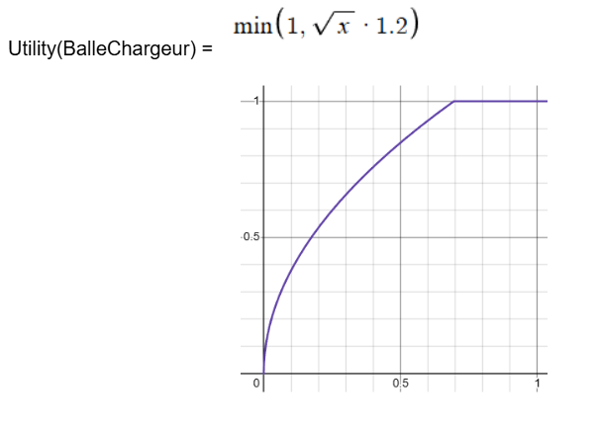
Il faut que le chasseur tire, même si son nombre de balles est faible.
Or avec une courbe ax+b, les chances qu'il ne tire pas sont trop élevées, alors qu'il a encore des balles.

Slide 13
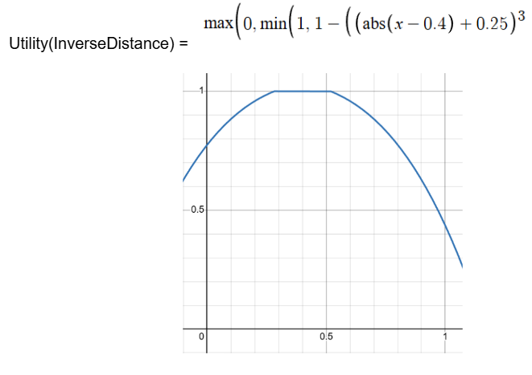
On peut voir que quand le lapin est proche l’utility augmente et l’utility est au max entre 0.2 et 0.4
Donc si le lapin est assez proche mais pas trop, l’utility est à 1.

Slide 14
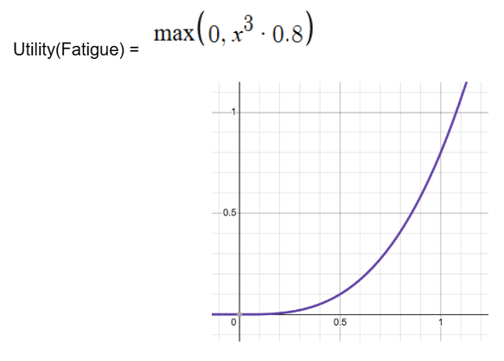
Plus le chasseur est fatigué, moins il va vouloir tirer

Slide 15
Placer Piège
Utility(PlacerPiege) = (Utility(Memoire Position)*Utility(Fatigue)-Utility(StockTrap))/25
Mémoire position : Quand le chasseur ne voit plus le lapin, il garde sa position un certain temps, quand il ne sait plus, c’est à 1.
Fatigue : le plus difficile à attribuer. On veut que certaines actions diminuent la valeur et certaines augmentent.
Stock de piège : elles diminuent quand le chasseur tire et augmentent quand le chasseur va rechercher des balles.
5
Notes:
Silent Hunt repose sur une architecture Client / Serveur centralisée.
Principe :
Le Serveur contrôle la logique importante
Le Client gère l’affichage et l’expérience utilisateur
Les données communes transitent via ReplicatedStorage
Roblox n’est qu’un outils on doit gérer nous mêmes les échanges serveur client donc il faut être rigoureux et bien vérifier les données qui viennent du clients

Slide 16
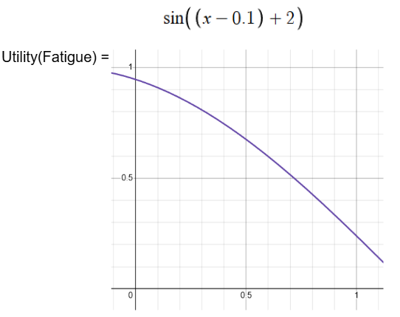
Plus le chasseur est fatigué, plus il aura mal au dos, et moins il voudra se baisser

Slide 17
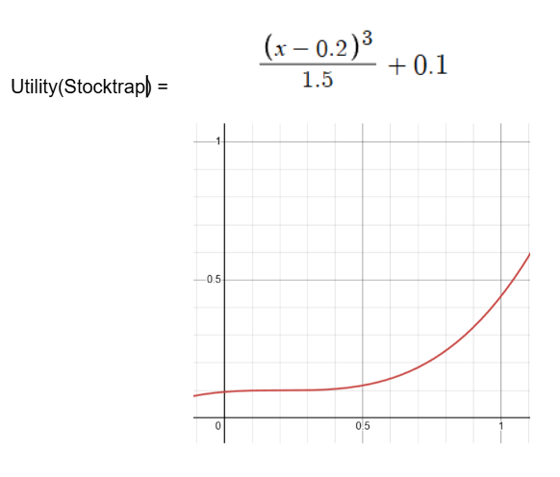
Le chasseur va vouloir économiser ses pièges, il va donc prendre beaucoup de temps avant de les poser

Slide 18
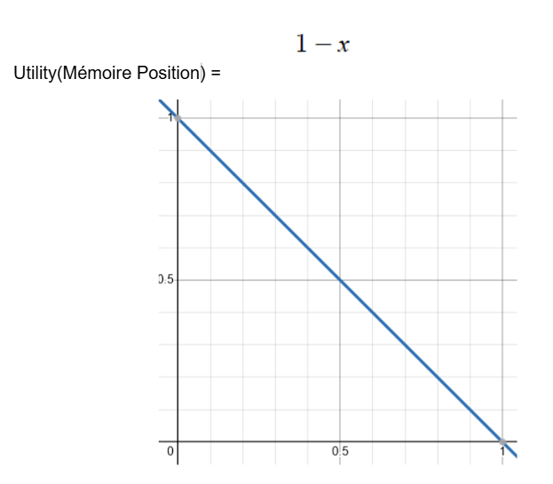
Plus la valeur diminue, plus le chasseur sera proche de la dernière position du lapin, ce sera donc un bon moment pour poser le piège

Slide 19
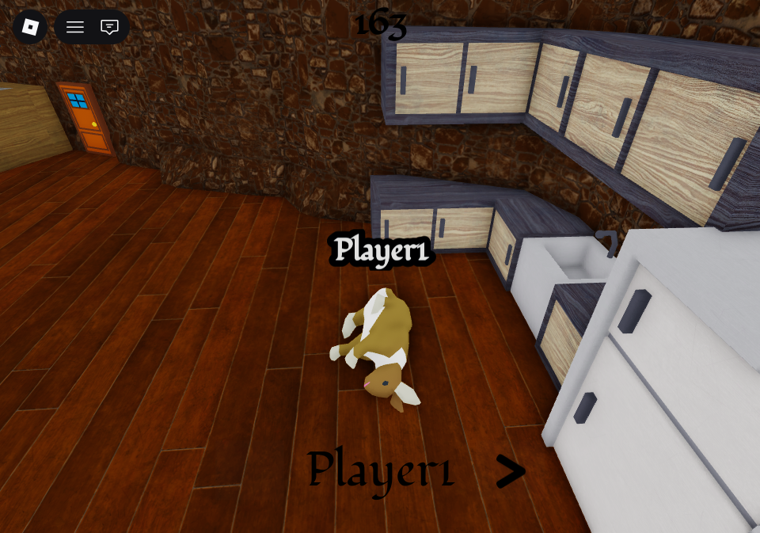
Ajout UX
Nom du joueur
Mode spectateur quand mort

Slide 20

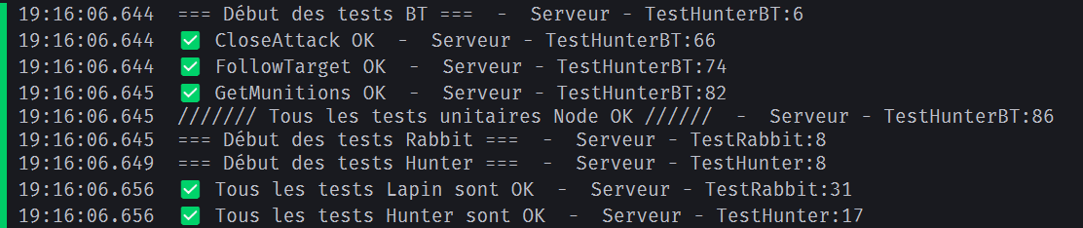
Les tests
Validation des comportements IA
Tests unitaires des ActionNodes (CloseAttack, Follow, Trap, Reload…)
Utilisation de Fake Hunter & Fake Blackboard
Vérification des retours SUCCESS / FAILURE / RUNNING
6
Notes:
Nous avons mis en place des tests unitaires directement dans Roblox Studio afin de valider chaque nœud du Behavior Tree indépendamment.
Pour cela, nous avons utilisé des objets simulés — un Fake Hunter et un Fake Blackboard — afin d’isoler les comportements.
Chaque ActionNode est testé en vérifiant le retour de statut : SUCCESS, FAILURE ou RUNNING.
Nous avons également testé les comportements internes du lapin, comme la gestion de la satiety, ainsi que la perception et le calcul des poids pour l’Utility. Cette approche nous permet de tester la logique décisionnelle indépendamment du moteur physique ou des animations. Chaque node est testé indépendamment avec un hunter et un blackboard simulés. L’objectif n’est pas de tester le gameplay, mais de valider la logique interne et les contrats entre composants.
🧠 Ensuite tu expliques le principe
J’ai créé un faux hunter avec des méthodes contrôlées comme TryAttackClose ou TryReloadWeapon. Cela me permet de forcer certains scénarios et vérifier que le node retourne le bon Status : SUCCESS, FAILURE ou RUNNING. Ce sont des tests unitaires, pas des tests d’intégration.
Ils ne valident pas la physique Roblox ni le pathfinding, mais garantissent la cohérence logique du Behaviour Tree.
J’ai isolé la logique métier du lapin et testé les invariants critiques, notamment la gestion de la satiety avec bornes 0 et 100. Cela me permet de garantir qu’aucune valeur incohérente ne peut apparaître, indépendamment du comportement global du jeu.

Slide 21
Répartition des tâches
 | Lundi | Mardi | Mercredi
Hugo | Réglage bug connexion Utility Tir/Recharge | Utility Tir/Recharge Ajout Nom Joueur, Caméra Spectateur | Caméra Spectateur Utility
Noah | Terrier dans le jeu avec les téléportations | Terrier fini / Utility (Tir) / buisson cachette | Utility (poser piège)
Emma | Test | Début BT lapin bot | suite BT lapin bot
7
Notes:
Un Behavior Tree est une structure arborescente utilisée pour organiser la prise de décision d’une intelligence artificielle.
Il permet de définir des comportements hiérarchiques, modulaires et lisibles.

Slide 22
Behaviour tree Lapin Bot
Complexité rencontrée
Refactorisation plus large que prévue
Ajustements nécessaires sur les transitions d’état
Stabilisation prioritaire avant ajout de nouvelles mécaniques
Travail réalisé
Création d’une nouvelle classe RabbitBotClass
Refactorisation des Nodes existants
Initialisation du Behavior Tree
Reprise des mécaniques côté IA
Nouveaux noeuds action : MangerCarotte, Fuire, Errer, SeCacher
Nouveaux noeuds Conditions : ChasseurProche, AFaim, EstStressé
20
Notes:
introduction du LapinBot ne consistait pas simplement à ajouter un Behavior Tree.
Nous avons dû créer une nouvelle classe dédiée afin de séparer le joueur humain du comportement autonome.
Cela a impliqué une refactorisation des Nodes existants, notamment pour adapter leurs dépendances et leur logique d’exécution.
Nous avons également revu l’initialisation du Behavior Tree afin qu’il puisse fonctionner de manière autonome via le Blackboard. Chaque Node devait être vérifié pour s’assurer qu’il ne dépendait pas d’inputs joueurs, mais uniquement de l’état interne et du Blackboard.

Slide 23
Itération V
Primaire :
Utility (Ravitaillement, Poursuite, Patrouille)
Map (Bordure Map)
Bot Lapin
Course Chasseur
Secondaire
Gérer plusieurs lapins (Vision chasseur)
Détection Bruit/Trace
23

Slide 24
Conclusion
Bonnes fonctions d’utility pour Recharge/Tir/Piège
Multijoueur 100% fonctionnel
Terrier, Buisson
Tests opérationnels
24
Notes:
Pour conclure, nous avons défini un concept de jeu clair et motivant : une expérience survival asynchrone où le joueur doit échapper à un chasseur contrôlé par une IA évolutive.
Techniquement, nous voulons structurer l’IA avec un Behaviour Tree avant, dans les derniers sprints, d’introduire du machine learning. Nous avons déjà pensé l’architecture pour assurer modularité et organisation.
Le projet est découpé en 6 itérations, avec un cœur jouable assez tôt puis un enrichissement progressif. Nous avons identifié les risques principaux — IA trop forte, dérive de scope, gameplay mal équilibré — et prévu des stratégies pour les maîtriser.
Les prochaines étapes sont de prioriser les cas d’utilisation et détailler le backlog.

Slide 25

Test
24
Notes:
Pour conclure, nous avons défini un concept de jeu clair et motivant : une expérience survival asynchrone où le joueur doit échapper à un chasseur contrôlé par une IA évolutive.
Techniquement, nous voulons structurer l’IA avec un Behaviour Tree avant, dans les derniers sprints, d’introduire du machine learning. Nous avons déjà pensé l’architecture pour assurer modularité et organisation.
Le projet est découpé en 6 itérations, avec un cœur jouable assez tôt puis un enrichissement progressif. Nous avons identifié les risques principaux — IA trop forte, dérive de scope, gameplay mal équilibré — et prévu des stratégies pour les maîtriser.
Les prochaines étapes sont de prioriser les cas d’utilisation et détailler le backlog.

